Slide 1
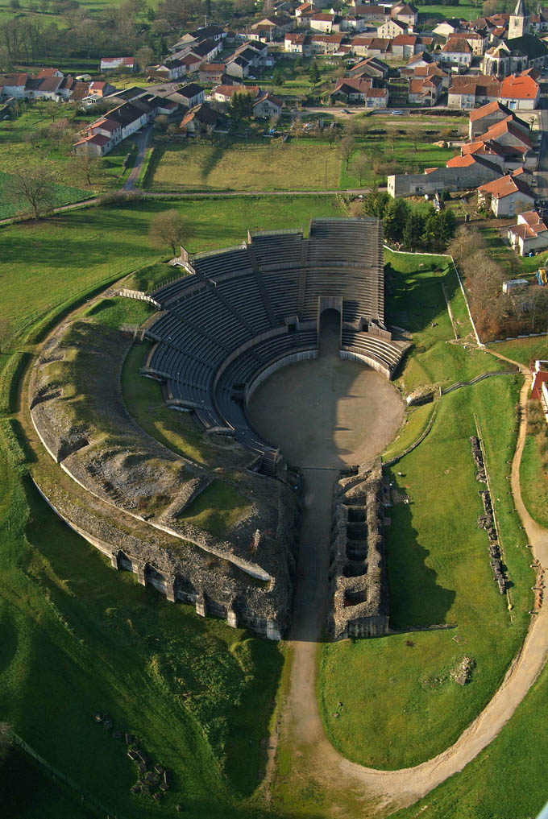
GRAND’CHŒUR 2022
Mercredi 1er juillet 2022 – Grand (Vosges)
Photo : Conseil départemental des Vosges, C. Voegelé

Slide 2
Grand’CHŒUR 2022
Frise musicale
LES TEMPS MODERNES
Antiquité
Moyen-Age
Renaissance
Baroque
Classique
Romantique
XXème siècle
-3500
476
1500
1600
1750
1800
1900

Slide 3
Grand’CHŒUR 2022
310 élèves
Ecoles primaires vosgiennes :
Bouxières-aux-Bois
Thaon-les-Vosges
Durkheim Epinal
Nomexy
Coussey
Grand
Soulosse-sous-St-Elophe
Landaville
Liffol-le-Grand
Organisé par la DSDEN des Vosges
Partenaires :
Le Conseil Départemental des Vosges, les communes de Thaon-les-Vosges, Nomexy, la Communauté de Communes de l’Ouest Vosgien et l’INECC Mission Voix Lorraine

Slide 4
Grand’CHŒUR 2022
Thème du Grand Concert :
L’Histoire de l’Antiquité au Xxème siècle en passant par le Moyen-Age, la Renaissance, les périodes baroques classiques ou romantiques.
178 élèves ont participé aux ateliers matinaux avec la complicité de
Patrice BOURRY
et Catherine TOGNY
Musiciens

Slide 5
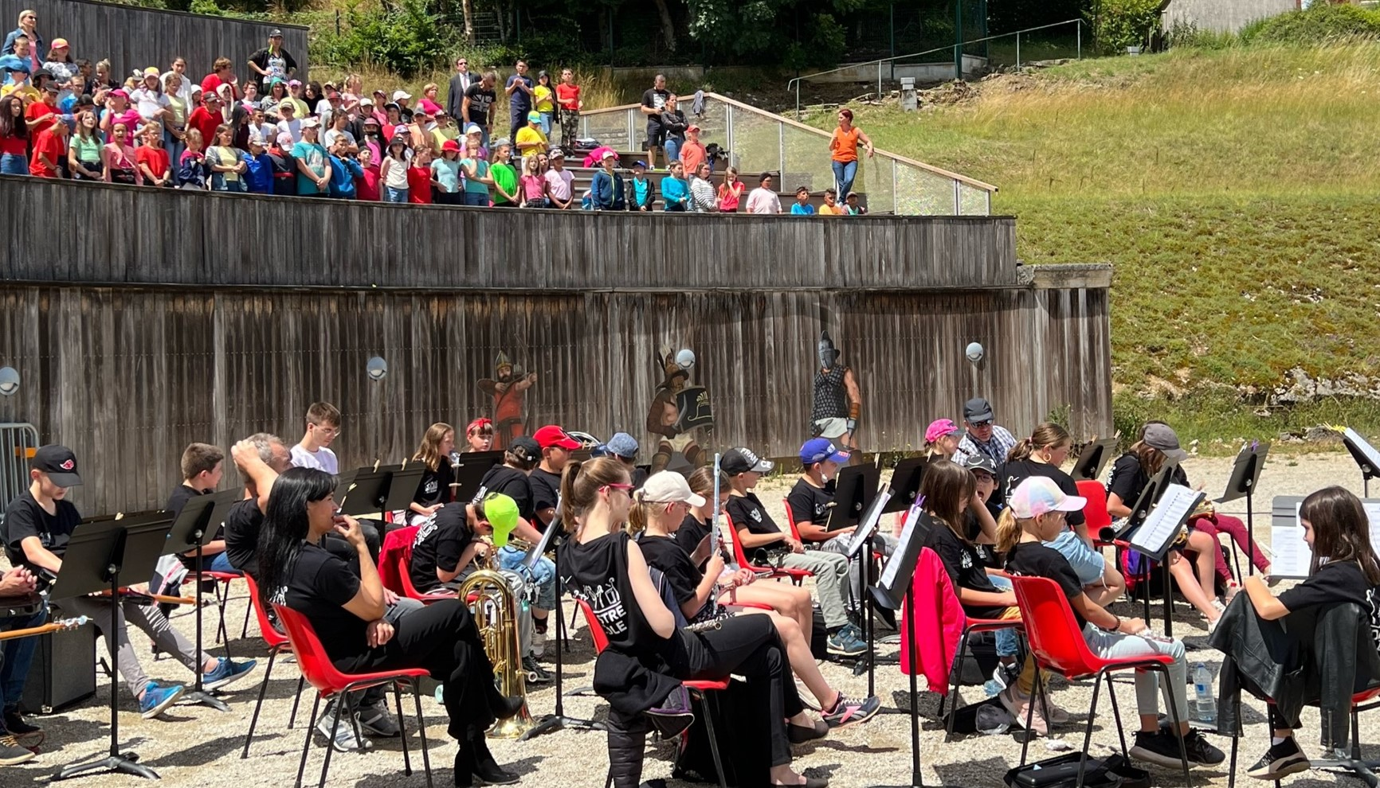
Grand’CHŒUR 2022

Slide 6
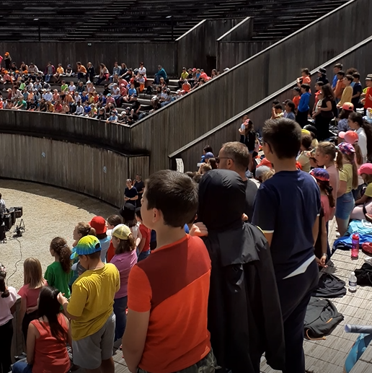
Grand’CHŒUR 2022

Slide 7
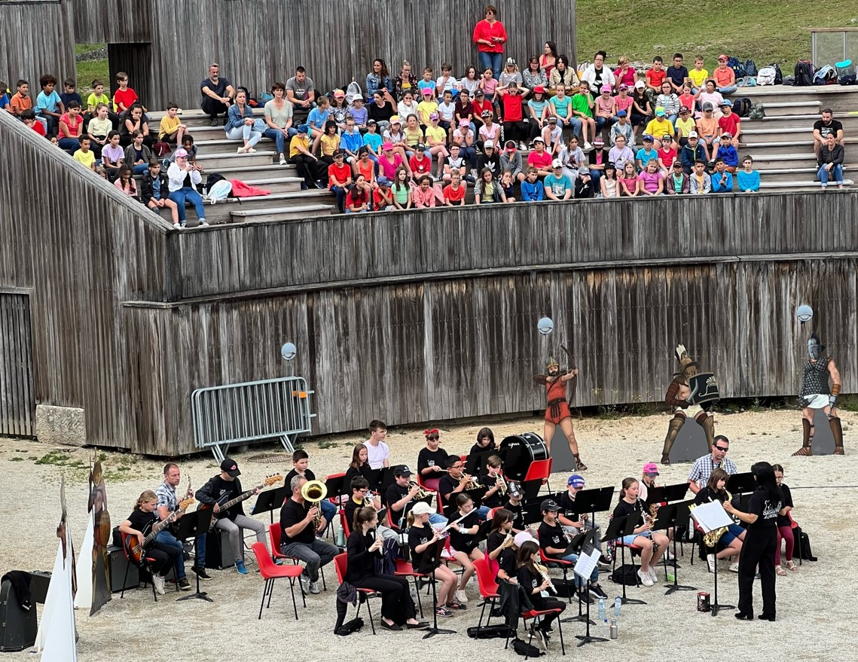
Grand’CHŒUR 2022

Slide 8
Grand’CHŒUR 2022
La seconde édition de Grand’Chœur 2023 est en préparation.
Elle mobilisera plus d’élèves et d’écoles
Merci à l’ensemble des acteurs ayant permis la réalisation de cette évenement

